Slide 1
نام و نام خانوادگی : سینا انوری نژاد
موضوع : کاربرد هوش مصنوعی در کشاورزی
استاد مربوطه : دکتر عصایی معمم
سکشن : چهارشنبه

Slide 2
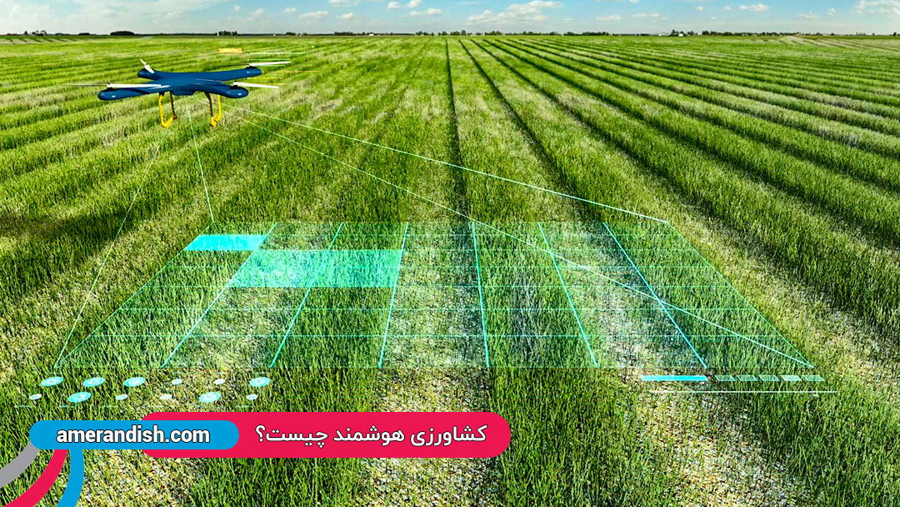
2/19
کشاورزی هوشمند چیست؟
اصطلاح کشاورزی هوشمند Smart agriculture) ) به استفاده از فناوری هایی مانند اینترنت اشیا، حسگرها ، سیستم های مکان یابی، روبات‌ها و هوش مصنوعی با هدف مدیریت مزرعه برای افزایش کیفیت و کمیت محصولات همچنین بهینه سازی کارایی نیروی انسانی مورد استفاده در مزارعه گفته می‌شود. کشاورزی هوشمند می‌تواند در زمینه‌های کشت، آبیاری محصولات، سم پاشی و برداشت محصول به کشاورز کمک کند.

Slide 3
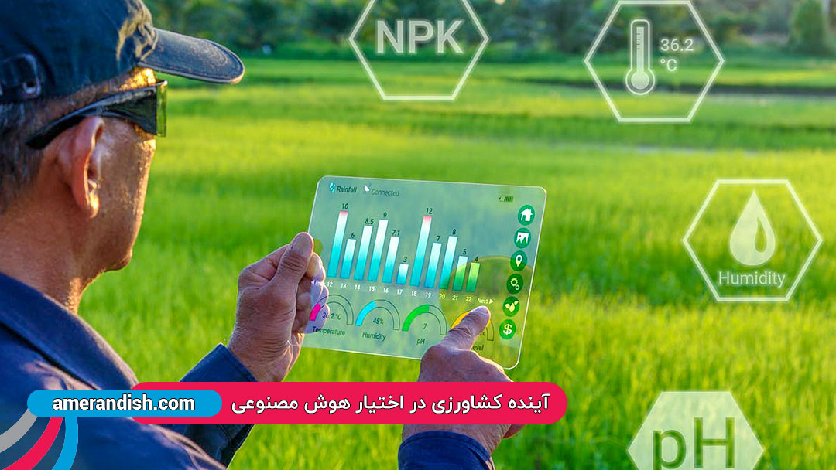
3/19
کشاورزی هوشمند چگونه کار می کند؟
کشاورزی هوشمند از طریق سنسورها می‌توانند رطوبت خاک و هوا، سطح آب، نور خورشید و غیره را اندازه گیری کند و با استفاده از هوش مصنوعی و این اطلاعات به کشاورزان کمک کند تا بهترین زمان برای آبیاری را پیدا کنند تا در منابع آبی خود صرفه جویی کند، همچنین با آنالیز مواد مغذی خاک (ازت، فسفر، پتاسیم) میتواند باعث افزایش کیفیت محصولات شود.

Slide 4
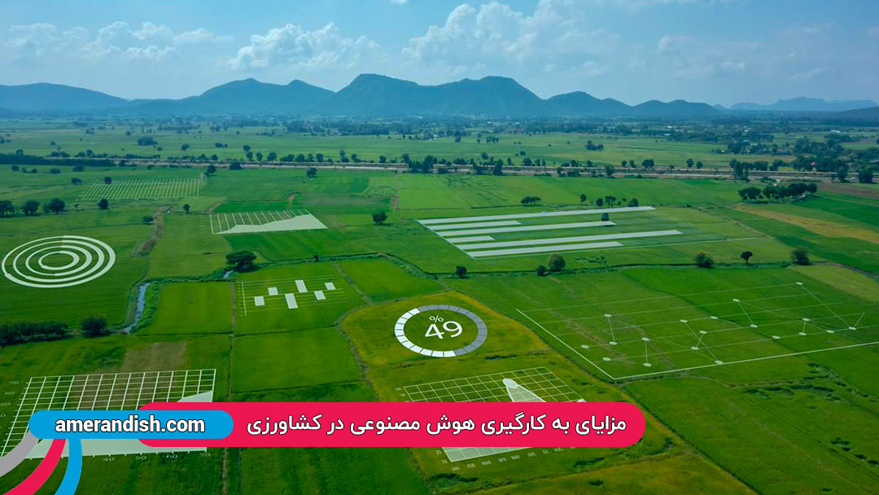
4/19
مزایای به کارگیری هوش مصنوعی در کشاورزی
استفاده از هوش مصنوعی به کشاورزان کمک می‌کند تا از طریق داده‌های به دست آمده در مورد دما، بارش، سرعت باد و تابش خورشید و تحلیل چنین داده‌هایی در طول زمان و مقایسه آن‌ها اطلاعات با ارزشی را برای رسیدن به نتایج مطلوب ارائه می‌دهد. یکی از نکات بسیار ارزشمند استفاده از هوش مصنوعی در کشاورزی آن است که بکارگیریش باعث از بین رفتن شغل کشاورزان و فعالان انسانی این حوزه نخواهد شد بلکه به افزایش بهره‌وری و بهبود روند کارهای آن‌ها کمک خواهد کرد.

Slide 5
5/19
تصمیمات مبتنی بر داده
در دنیای مدرن همه‌چیز در مورد داده‌هاست. در بخش کشاورزی، سازمان‌ها از داده‌ها برای به دست آوردن بینش‌های دقیق در مورد جزئیات فرآیند کشاورزی، نظارت بر زنجیره تأمین محصول و فرایند تولید آن استفاده می‌کنند. تجزیه و تحلیل‌های مبتنی بر هوش مصنوعی می‌توانند راه را برای کسب و کارهای کشاورزی هموار کنند. کشاورزان می‌توانند با کمک هوش مصنوعی، داده‌های بیشتری را در زمان کم‌تر پردازش کنند.
علاوه بر این، هوش مصنوعی می‌تواند تقاضای بازار را تجزیه و تحلیل کند، قیمت‌ها را پیش‌بینی کند و همچنین زمان‌های بهینه برای کاشت و برداشت را تعیین کند. با کمک هوش مصنوعی در کشاورزی می‌توان به بررسی سلامت خاک برای استفاده از کود و آفت‌کش‌ها پرداخت. با کمک نرم‌افزار مدیریت مزرعه می‌توان تولید را همراه با سودآوری افزایش داد و همچنین کاری کرد تا کشاورزان بتوانند در هر مرحله از فرآیند کشت محصول تصمیمات بهتری بگیرند.

Slide 6
6/19
صرفه‌جویی در هزینه‌ها
هدف اصلی همه کشاورزان بهبود عملکرد مزارع است. از طریق ادغام کشاورزی با هوش مصنوعی می‌توان کاری کرد تا کشاورزان بتوانند محصولات بیشتری را با منابع کم‌تر رشد دهند. هوش مصنوعی می‌تواند بهترین شیوه‌های مدیریت خاک، فناوری نرخ متغیر و مؤثرترین شیوه‌های مدیریت داده را برای به حداکثر رساندن عملکرد و به حداقل رساندن هزینه‌ها ارائه دهد. همچنین هوش مصنوعی به کشاورزان کمک می‌کند تا بتوانند تشخیص دهند که کدام مناطق به آبیاری، کود دهی یا آفت‌کش نیاز دارند.
برای مثال کشاورزی عمودی که از شیوه‌های کشاورزی نوآورانه است می‌تواند تولید غذا را افزایش دهد و درعین‌حال مصرف منابع را به حداقل برساند. همچنین منجر به کاهش استفاده از علف‌کش‌ها، کیفیت بهتر برداشت و سود بیشتر در کنار صرفه‌جویی قابل‌توجه در هزینه‌ها می‌شود.

Slide 7
7/19
تأثیر اتوماسیون سازی
کشاورزی کاری سخت است و کمبود نیروی کار مشکلی است که این صنعت از ابتدا با آن مواجه بوده است. با اتوماسیون سازی کارها مانند استفاده از ربات در برخی از قسمت‌ها دیگر نیازی به استخدام افراد بیشتر نخواهد بود؛ بنابراین برای بسیاری از فعالیت‌های کشاورزی که با استفاده از نیروی دست انسان‌ها و حیوانات انجام می شدند تنها چند ساعت زمان نیاز بود. همچنین هوش مصنوعی و رباتیک توانستند باعث تولید ماشین‌های کشاورزی خودکار مانند تراکتورهای بدون راننده، آبیاری هوشمند، سم‌پاشی هوشمند، ربات‌های گلخانه‌ای مبتنی بر هوش مصنوعی و نرم‌افزارهای کشاورزی عمودی شوند. ابزارهای مبتنی بر هوش مصنوعی در مقایسه با هر کارگر مزرعه عملکردی کارآمدتر و دقیق‌تر دارند.

Slide 8
8/19
هوش مصنوعی روش‌های کارآمدتری برای تولید، برداشت و فروش محصولات ضروری بازار فراهم می‌کند.
استفاده از هوش مصنوعی به خصوص در بررسی محصولات معیوب و بهبود پتانسیل برای تولید محصولات سالم زراعی کمک می‌کند.
به کارگیری هوش مصنوعی مشاغل مبتنی بر کشاورزی را تقویت کرده و آن‌ها را کارآمدتر می‌کند.
هوش مصنوعی در برنامه هایی مانند تنظیم خودکار دستگاه‌ها برای پیش‌بینی هوا و بیماری محصولات یا شناسایی آفات کمک می‌کند.
هوش مصنوعی می تواند شیوه‌های مدیریت پروسه تولید محصولات را بهبود ببخشد و به بسیاری از مشاغل حوزه فناوری کمک می کند تا بر روی الگوریتم‌هایی که در کشاورزی مفید هستند سرمایه گذاری کنند.
راه حل‌های هوش مصنوعی این پتانسیل را دارند که چالش‌هایی که کشاورزان با آن درگیر هستند، از جمله تغییرات آب و هوایی ، آلودگی آفات و علف‌های هرز که باعث کاهش بازدهی می‌شود را حل کنند.

Slide 9
کاربرد هوش مصنوعی در کشاورزی
9/19
بهینه‌سازی سیستم‌های آبیاری خودکار
الگوریتم‌های هوش مصنوعی، پروژه‌های مدیریت محصول را به صورت مستقل امکان‌پذیر می‌کنند. زمانی که این الگوریتم‌ها با حسگرهای اینترنت اشیاء ترکیب شوند، می‌توانند به بررسی سطح رطوبت خاک و شرایط آب و هوایی بپردازند و تصمیم‌ بگیرند که محصولات به چه مقدار آب نیاز دارند. یک سیستم آبیاری هوشمند برای حفظ آب و ترویج شیوه‌های کشاورزی پایدار طراحی شده‌اند.

Slide 10
10/19
تشخیص نشتی یا آسیب به سیستم‌های آبیاری
هوش مصنوعی در تشخیص نشتی‌ها در سیستم آبیاری نقش مهمی را ایفا می‌کند. با تجزیه و تحلیل داده‌ها، الگوریتم‌ها می‌توانند الگوها و ناهنجاری‌هایی را که نشان‌دهنده نشتی احتمالی هستند، شناسایی کنند. مدل‌های یادگیری ماشین را می‌توان برای تشخیص علائم خاص نشتی مانند تغییرات در جریان یا فشار آب به کار گرفت.
با کمک این ابزار امکان تشخیص زودهنگام، جلوگیری از هدر رفتن آب همراه با آسیب‌های احتمالی محصول فراهم می‌شود. همچنین هوش مصنوعی می‌تواند داده‌های آب‌وهوا را در کنار نیازهای آبی محصول برای مناطقی که مصرف بیش از حد آب دارند، ترکیب کند. با خودکار کردن تشخیص نشتی و ارائه هشدارها، فناوری هوش مصنوعی میزان بهره‌وری آب را افزایش می‌دهد و به کشاورزان برای حفظ مؤثر منابع کمک می‌کند.

Slide 11
11/19
نظارت بر محصول و خاک
ترکیب نادرست مواد مغذی در خاک می‌تواند به طورجدی بر سلامت و رشد محصولات زراعی تأثیر بگذارد. از طریق شناسایی این مواد مغذی و اثرات آن‌ها بر عملکرد محصول از طریق هوش مصنوعی، کشاورزان می‌توانند به راحتی تنظیمات لازم را انجام دهند. دقت مشاهده انسانی محدود است، اما مدل‌های بینایی کامپیوتر می‌توانند در جمع‌آوری داده‌ها برای بررسی شرایط خاک به دقت عمل کنند. با بررسی این داده‌ها می‌توان به بررسی سلامت محصول پرداخت. برای مثال هوش مصنوعی توانسته مراحل رشد گندم و رسیده بودن گوجه فرنگی را با سرعت و دقتی که هیچ انسانی نمی‌تواند با آن برابری کند، مورد ردیابی قرار دهد.

Slide 12
12/19
تشخیص بیماری و آفت‌ها
در کنار تشخیص کیفیت خاک و رشد محصول با کمک بینایی کامپیوتر و هوش مصنوعی با جاوا می‌توان وجود آفات و بیماری‌ها را به راحتی تشخیص داد. این کار از طریق هوش مصنوعی در اسکن تصاویر برای یافتن کپک‌ها، پوسیدگی، حشرات یا دیگر تهدیدات سلامت محصول ممکن است. با کمک سیستم‌های هشدار کشاورزان می‌توانند به سرعت عمل کرده تا آفات را از بین ببرند یا این‌که محصولات بیمار را از دیگر محصولات جدا کرده تا از گسترش بیماری بیش از حد جلوگیری شود.

Slide 13
13/19
کاربرد هوشمند آفت‌کش‌ها
استفاده از آفت‌کش‌ها به صورت دستی و خودکار با محدودیت‌های قابل‌توجهی رو به رو است. در حالت دستی می‌توان هدف‌گیری مناطق موردنظر را با دقت خاصی انجام داد، اما کار کند و دشوار پیش می‌رود. در سم‌پاشی خودکار، آفت‌کش‌ها در زمان کم‌تری کار را به اتمام می‌رسانند، اما اغلب اوقات فاقد دقت هستند که می‌تواند منجر به آلودگی محیط شود.
با کمک پهپادهای مجهز به هوش مصنوعی می‌توان از مزایای هر دو رویکرد بهره‌مند شد و درعین‌حال از معایب آن‌ها جلوگیری کرد. پهپادها از بینایی کامپیوتر برای تعیین میزان آفت‌کشی که باید روی هر منطقه اسپری شود، استفاده می‌کنند. البته این فناوری روز به روز در حال پیشرفت و دقیق‌تر شدن است.

Slide 14
چالش‌ های هوش مصنوعی در کشاورزی
14/19
هزینه‌های اولیه بالا
بی‌میلی به پذیرش فناوری‌ها و فرآیندهای جدید
عدم تجربه عملی با فناوری‌های جدید
فرآیند طولانی پذیرش فناوری
محدودیت‌های تکنولوژیکی
مسائل مربوط به حریم خصوصی و امنیت

Slide 15
تاثیر هوش مصنوعی در کشاورزی
فناوری هوش مصنوعی در صدد اصلاح مشکلات در این حوزه و تولید اقدامات خاصی برای حل و غلبه بر آن‌ها است. هوش مصنوعی به پایش اطلاعات برای یافتن سریع راه حل‌های کارآمد کمک می‌کند. در ادامه می‌خواهیم ببینیم که هوش مصنوعی چگونه با حداقل هزینه‌های محیطی به رسیدن به نتایجی مطلوب کمک می‌کند. با استفاده از هوش مصنوعی می‌توان بیماری محصول و یا آفت را با دقت 98% تشخیص داد. هم چنین هوش مصنوعی به کشاورزان کمک می‌کند تا با تنظیم نور به منظور تسریع در تولید محصول و سبزیجات، زمان بهره بردای را هم کنترل کنند.
پیش بینی آب و هوا به کمک داده‌ها
هوش مصنوعی با استفاده از روش‌های پیچیده و هم چنین داده‌های آب و هوایی به کشاورز کمک می‌کند تا در مورد شرایط آب و هوایی و محیطی به روز باشد. این اطلاعات به کشاورزان کمک می‌کند تا بازدهی و سود داشته باشند بدون این که ریسک و خطر محیطی سلامت محصولاتشان را تهدید کند. تجزیه و تحلیل داده‌های تولید شده به کشاورز کمک می‌کند تا با استفاده از توانایی درک و یادگیری هوش مصنوعی، احتیاط لازم را انجام دهد و با اجرای آن تصمیم گیری هوشمندانه و به موقع داشته باشد.
نظارت بر سلامت محصولات زراعی و خاک
استفاده از هوش مصنوعی روشی کارآمد برای کنترل و نظارت بر شناسایی نقایص و کمبودهای مواد مغذی موجود در خاک است. با کمک پردازش تصویر، هوش مصنوعی نقص‌های احتمالی را از طریق عکس‌های ضبط شده توسط دوربین شناسایی می‌کند. هوش مصنوعی از یادگیری عمیق برای تجزیه و تحلیل الگوهای گیاهی در کشاورزی کمک می‌گیرد. چنین برنامه‌های کاربردی با هوش مصنوعی به درک مشکلات خاک ، آفات گیاهی و بیماری‌ها کمک می‌کنند.
15/19

Slide 16
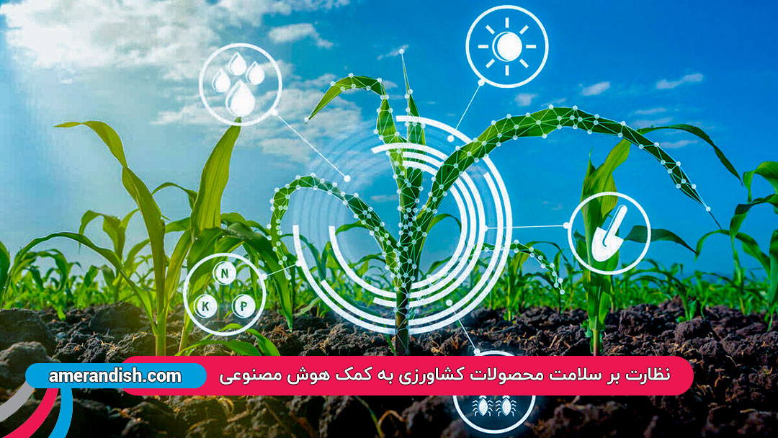
16/19
کاهش مصرف آفت کش‌ها و سموم
کشاورزان می‌توانند از هوش مصنوعی، رباتیک و یادگیری ماشین برای مدیریت علف‌های هرز و آفت‌ها و… استفاده کنند. با کمک هوش مصنوعی، داده‌هایی برای کنترل و نظارت بر وضعیت علف‌های هرز جمع آوری می‌شود که به کشاورزان کمک می‌کند تا فقط در جایی که علف‌های هرز موجود هستند، مواد شیمیایی و سم‌ها را استفاده کنند. این روش به طور مستقیم استفاده از سمپاشی‌های شیمیایی در تمام زمینه ها را تا حد زیادی کاهش می‌دهد. در نتیجه از این طریق هوش مصنوعی میزان مصرف سموم را در مزارع و به طور نسبی حجم مواد شیمیایی معمولا بر روی محصولات اسپری می‌شوند را تا حد زیادی کاهش می‌دهد.
ربات‌های کشاورزی دارای هوش مصنوعی
ربات‌های کشاورزی دارای هوش مصنوعی قادر به یافتن راه‌هایی کارآمدتر برای محافظت از محصولات زراعی در برابر علف‌های هرز هستند. علاوه بر آن این ربات‌ها به غلبه بر چالش کارگری نیز کمک می‌کنند. ربات‌های هوش مصنوعی در زمینه کشاورزی می‌توانند محصولات زراعی را با حجم بالاتر و سرعت بیشتری نسبت به کارگران انسانی برداشت کنند و به کمک بینایی کامپیوتری به نظارت بر علف‌های هرز و سم‌پاشی آن‌ها کمک می‌کنند. در کل استفاده از هوش مصنوعی به کشاورزان کمک می‌کند تا روشهای کارآمدتری را برای محافظت از محصولات زراعی خود در برابر علف‌های هرز داشته باشند.

Slide 17
17/19
کلام آخر
با توجه به آنچه در بالا گفته شد، می‌توان نتیجه گرفت که هوش مصنوعی مطمئناً در سال‌های آینده نقش بزرگی را در کشاورزی و پایداری مواد غذایی ایفا خواهد کرد. کوچک‌ترین توسعه‌ای که در بخش کشاورزی انجام شده باعث افزایش کارایی شده است و درعین‌حال توانسته چالش‌های کشاورزی را کاهش دهد. همچنین نمی‌توان از مزایای هوش مصنوعی در کشاورزی غافل شد. با کمک ابزارهای هوش مصنوعی می‌توان کارگران را برای انجام عملیات‌های استراتژیکی‌تری به کار گرفت

Slide 18
18/19
منابع
https://amerandish.com/
https://maktabkhooneh.org/mag/application-of-artificial-intelligence-in-agriculture/

Slide 19
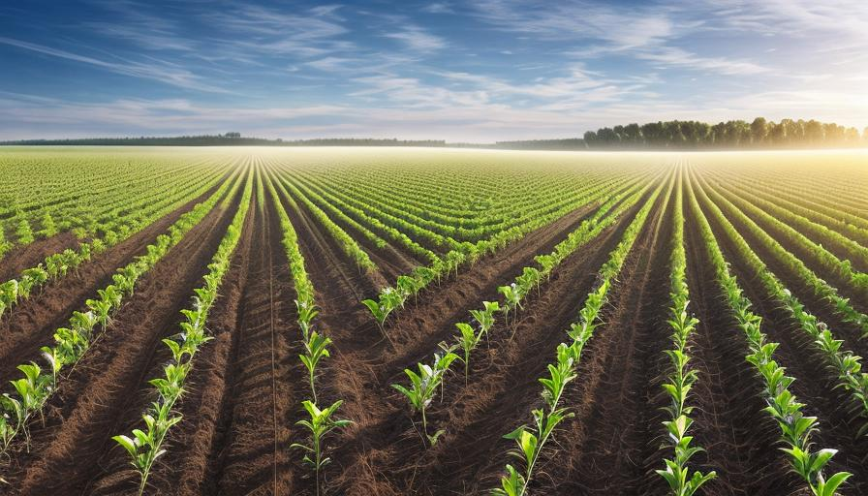
با تشکر از توجه شما
19/19

